Slide 1
Муниципальное бюджетное образовательное учреждение «Детский сад комбинированного вида №32 «Сказка» г. Кировск
Проект
Нравственно – патриотическое воспитание дошкольников
Выполнила: Тетюхина С.В.

Slide 2
«Любовь к родному краю, родной
культуре, родной речи начинается
с малого – любви к своей семье, к
своему жилищу, к своему детскому
саду. Постепенно расширяясь, эта
любовь переходит в любовь к
родной стране, к ее истории,
прошлому и настоящему, ко всему
человечеству»
Д.С Лихачев

Slide 3
Цель:
Воспитание у детей любви к большой, многонациональной Родине – России.
Создание условий для зарождения гражданственности и патриотических чувств по отношению к своей Родине.

Slide 4
Задачи:
1. Пополнить, уточнить и закрепить представления детей о стране - России, ее символике, столице, природных богатствах, культуре, народах, традициях, праздниках. 2. Дать представление о понятии -Малая Родина. Учить любить своих родителей, дом, город, страну. 3. Воспитывать любовь и уважения к своей национальности, толерантного и уважительного отношения к представителям других народов населяющих Россию, способствовать формированию у детей понятия о том, что все мы едины, несмотря на разрез глаз и цвет кожи, у всех нас одна, неделимая Отчизна. 4. Воспитывать чувство гордости за свою Родину; 5. Способствовать зарождению патриотических чувств.

Slide 5
Участники проекта: 1. Дети подготовительной группы 2. Воспитатели 3. Логопед 4. Музыкальный руководитель 5. Родители
Ожидаемый результат:
После завершения проекта дети будут знать: - символику России (флаг, герб, гимн России). - природу родных мест, любоваться природой, бережно относиться к ней,
- четыре – пять народов живущих на Земле, их быт, традиции, - климатические и природные условия.

Slide 6
Продукты проекта:
Центр патриотического воспитания в группе Лэпбук «Россия – знаем, любим, гордимся!»; Тематические иллюстрированные альбомы. Коллекция тематических слайдовых презентаций.

Slide 7
Этапы реализации проекта:
1 этап – Подготовительный 1.Ввод в игровую ситуацию (приглашение в путешествию по России). 2. Формирование проблемы: «Что мы знаем о России?» 3.Подведение к формированию задач.
2 этап- Основной 1. Организация деятельности детей в соответствии с перспективным планом реализации проекта; 2. Совместная работа с родителями; Оформление в группе центра патриотического воспитания (пополнение); 3. Изготовление лэпбука «Россия – знаем, любим, гордимся!».
3 этап - Заключительный 1. Презентация проекта. 2.Награждение благодарственными грамотами, детей и родителей принявших самое активное участие в работе над проектом.

Slide 8
Реализация проекта через различные виды деятельности: Познавательное развитие Непосредственная образовательная деятельность, беседы показом слайдовых презентаций или иллюстраций; дидактические игры Речевое развитие Обучение рассказыванию; чтение рассказов, сказок, стихов; заучивание стихов, пословиц, поговорок, небылиц Художественно-эстетическое развитие Рисование, лепка, аппликация и художественный труд, слушание песен и музыки Физическое развитие Русские народные подвижные игры
Социально коммуникативное развитие
Экскурсии, сюжетно-ролевые игры, инсценировка русских народных сказок

Slide 9
Работа с литературой:
1. Ветохина А.Я. Нравственно –патриотическое воспитание детей дошкольного возраста.- Санкт-Петербург, Детство-Пресс, 2010.2.
2. Новицкая М.Ю. «Патриотическое воспитание в детском саду». - Москва : Линка - Пресс, 2003. - 200 с.
3. Гербова В.В. Чтение стихотворений о детском саде. Занятия по развитию речи. – М.: Мозаика-Синтез, 2009.
4. «С любовью к России» : методические рекомендации. - Москва : Воспитание дошкольника, 2007. - 128 с.
5. «Патриотическое воспитание дошкольников».- М.: Изд-во ЦГЛ, 2008.
6. Шорыгина Т.А. «Родные сказки: Нравственно-патриотическое воспитание».
7.Мосалова Л.Л. Я и мир. Конспекты занятий по социально - нравственному воспитанию детей дошкольного возраста. – Санкт-Петербург, Детство Пресс 2010
8. МаханеваМ.Д. Нравственно –патриотическое воспитание детей старшего дошкольного возраста. –М: Мозаика –Синтез, 2004.3.

Slide 10
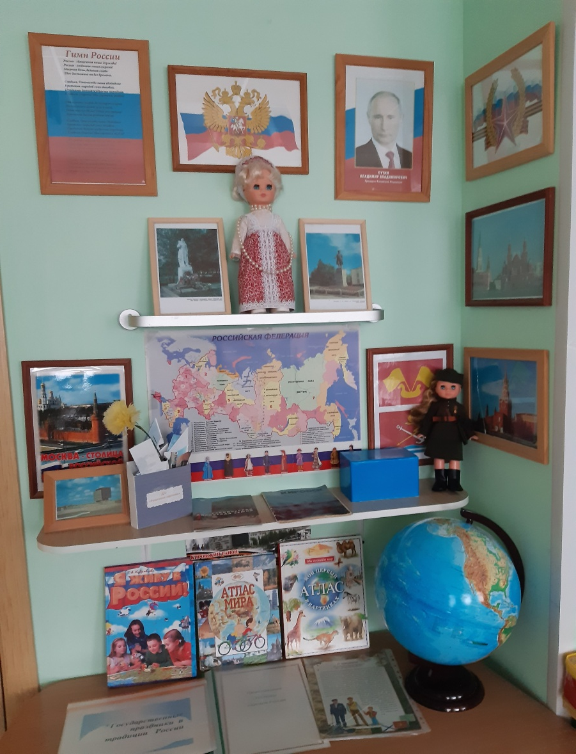
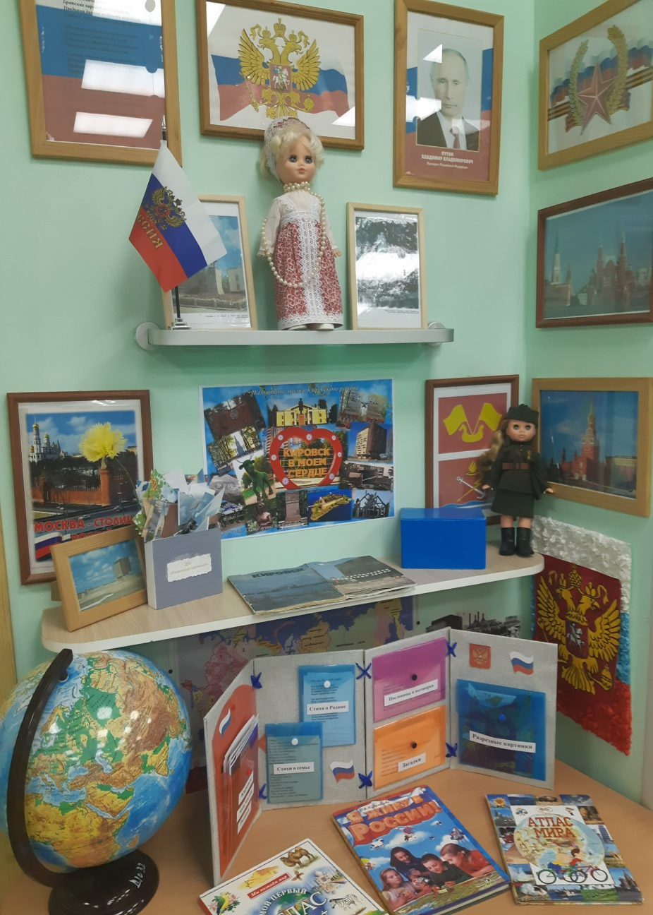
Патриотический уголок

Slide 11
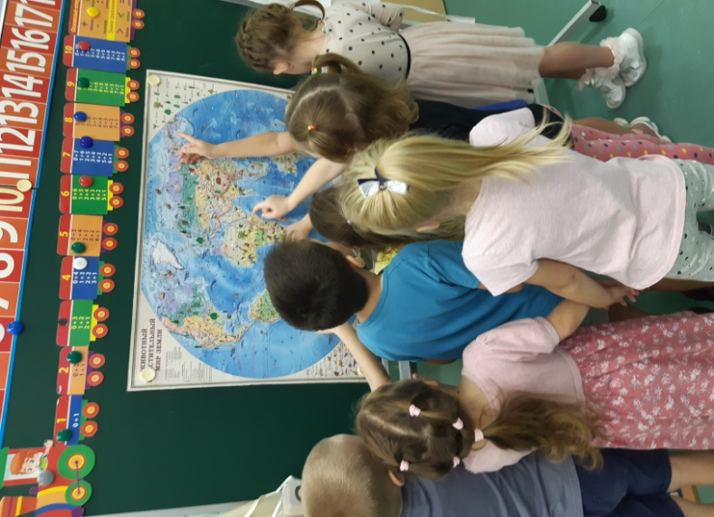
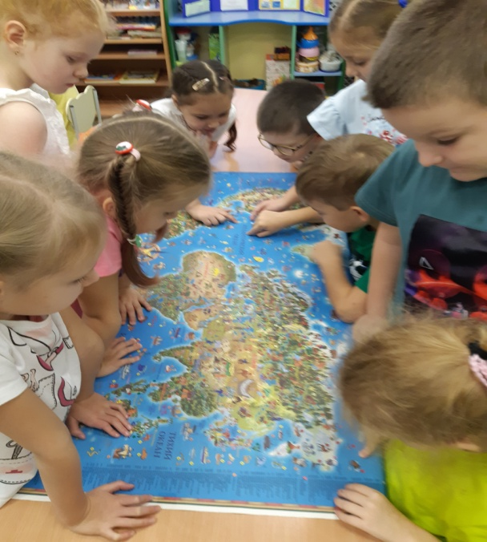
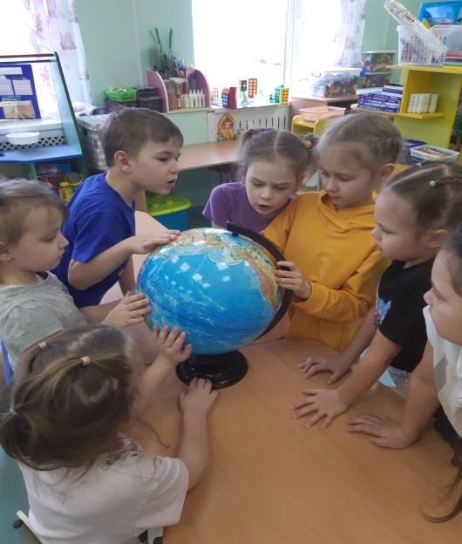
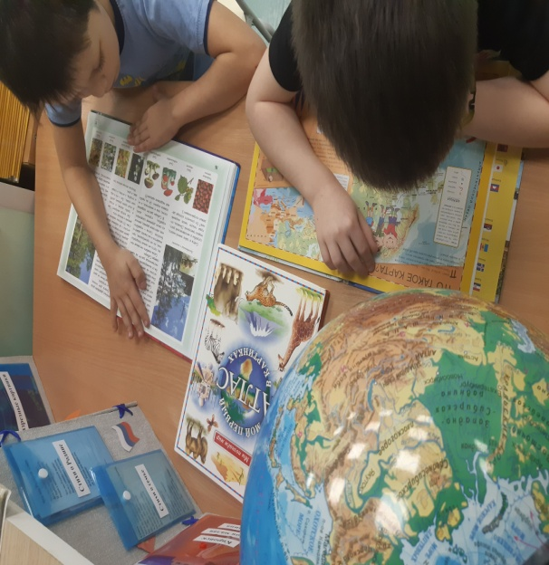
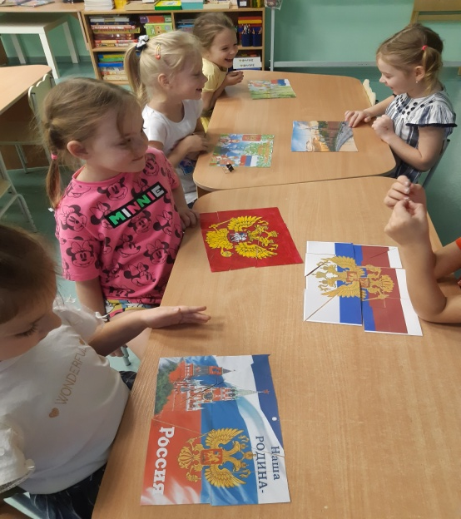
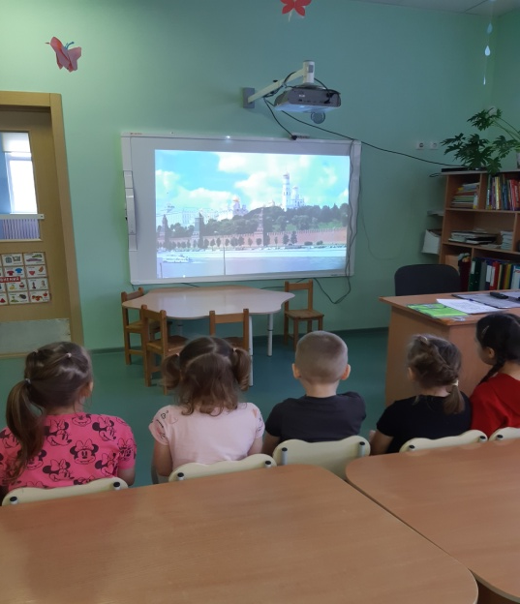
Моя страна - Россия

Slide 12
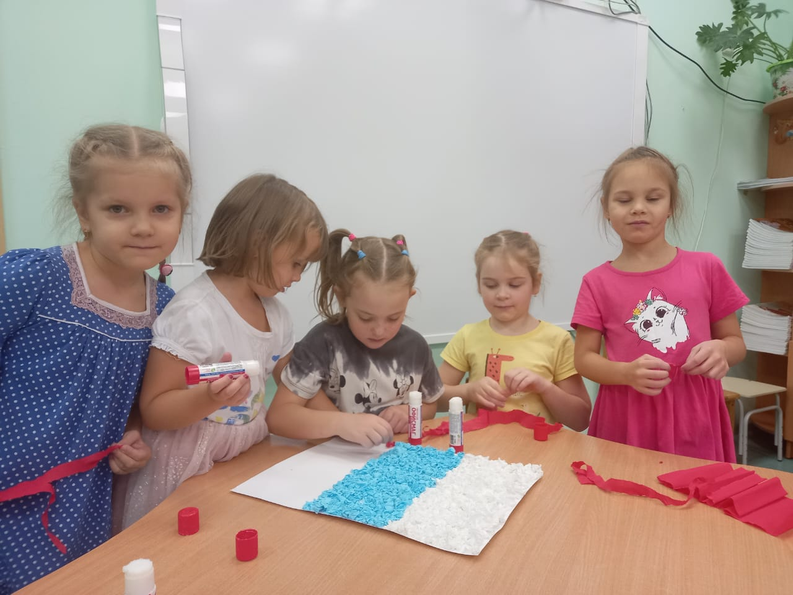
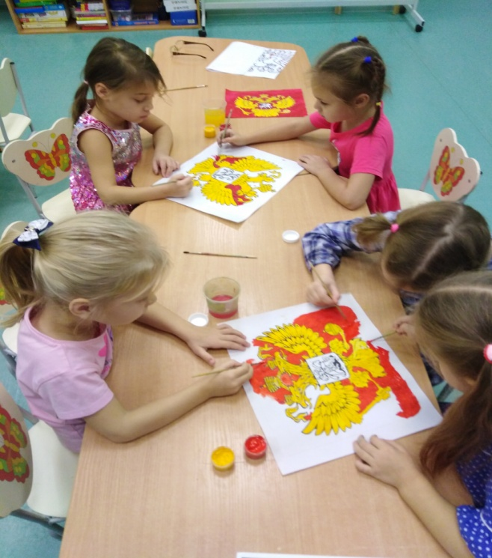
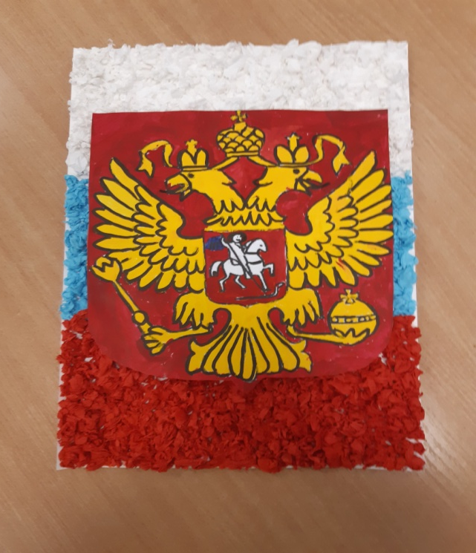
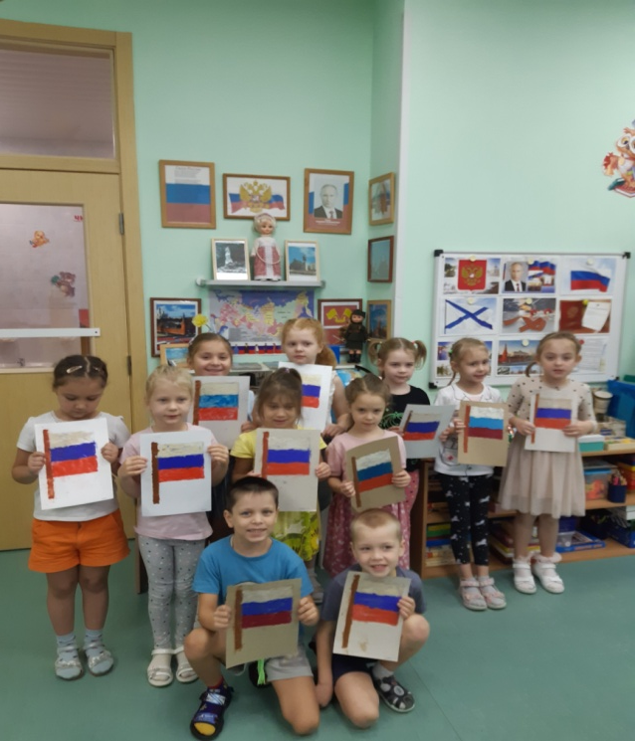
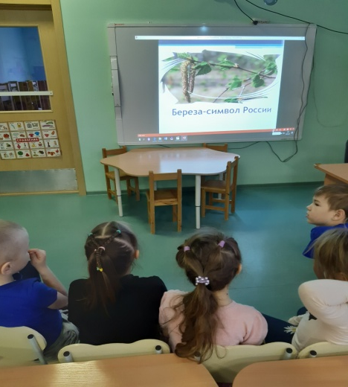
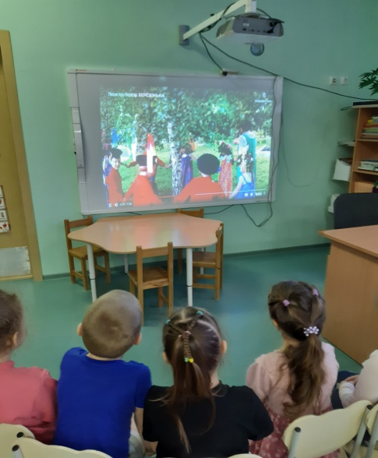
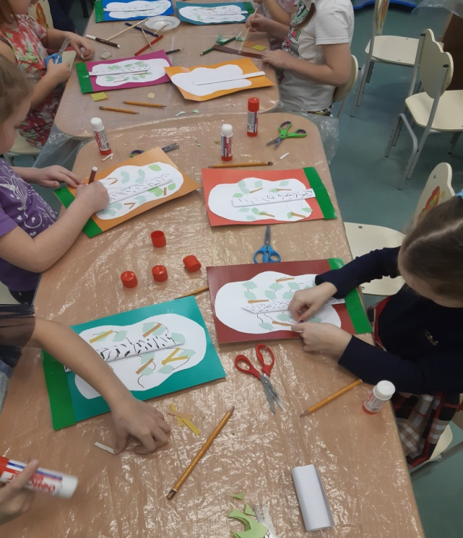
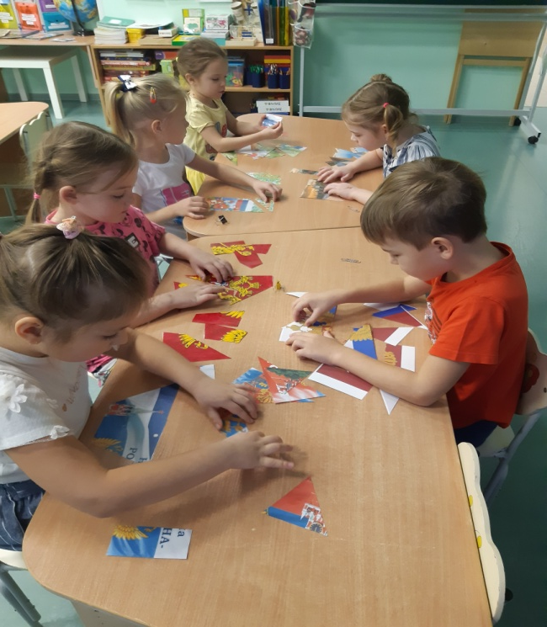
Символы России

Slide 13
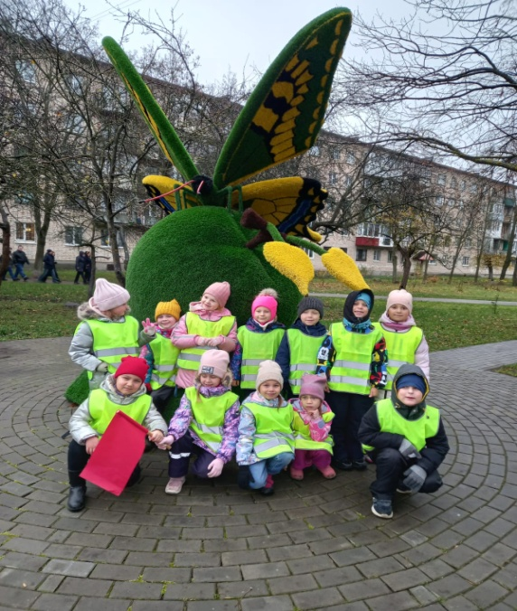
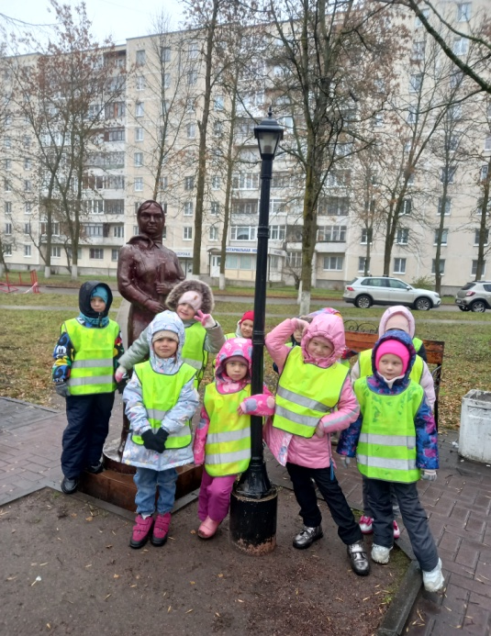
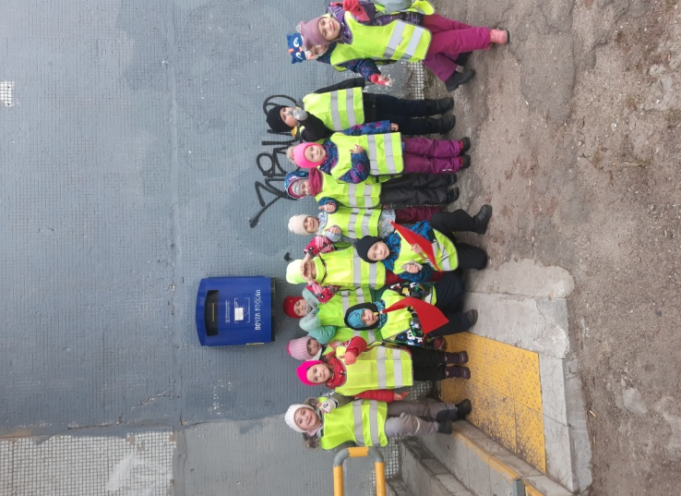
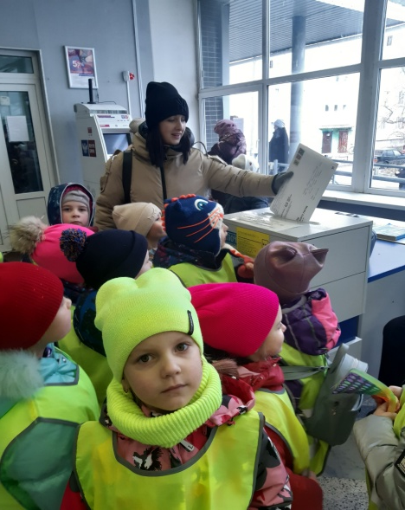
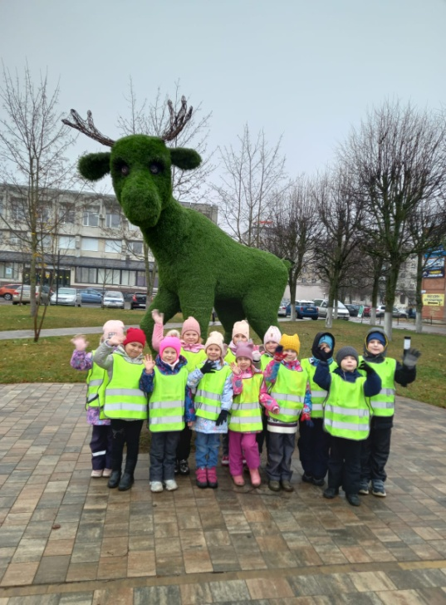
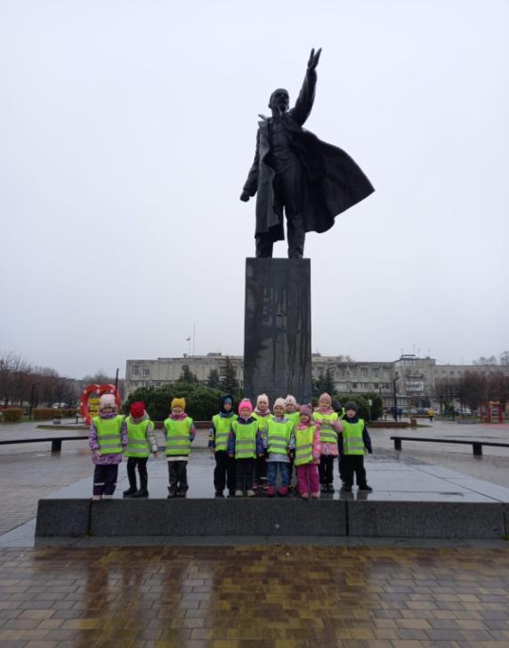
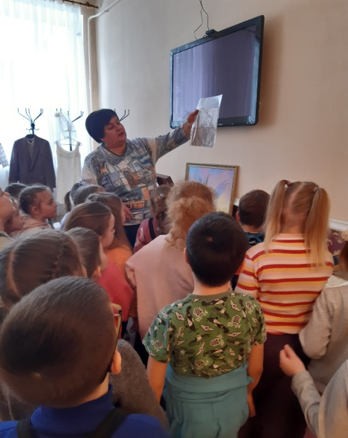
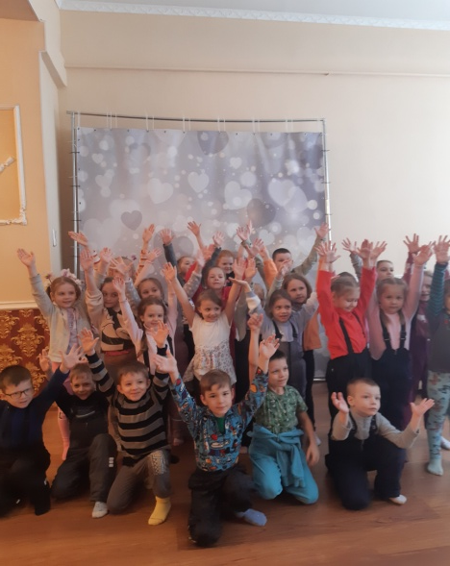
Мой родной город – Кировск (экскурсии)

Slide 14
Создание коллажа

Slide 15
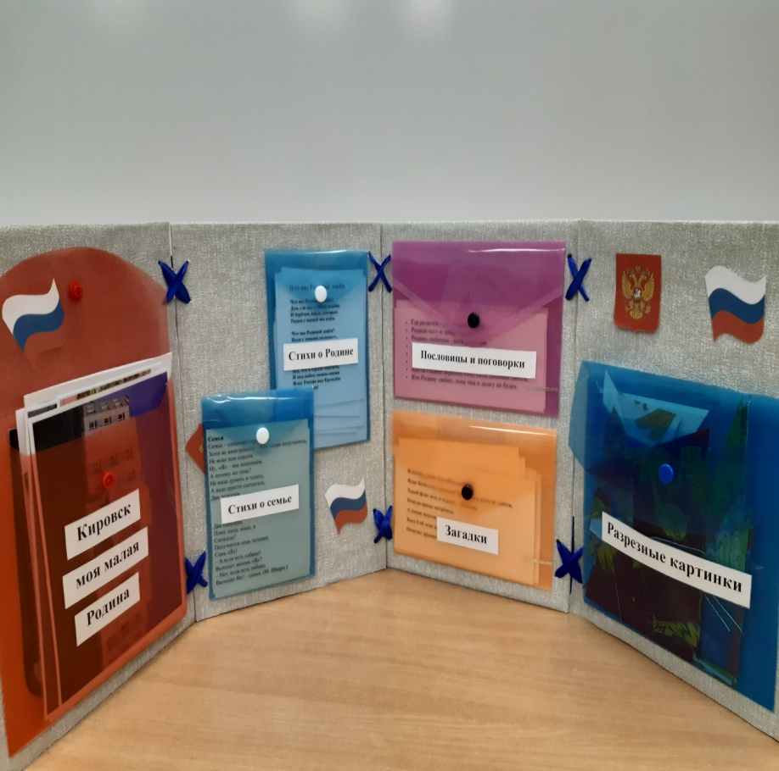
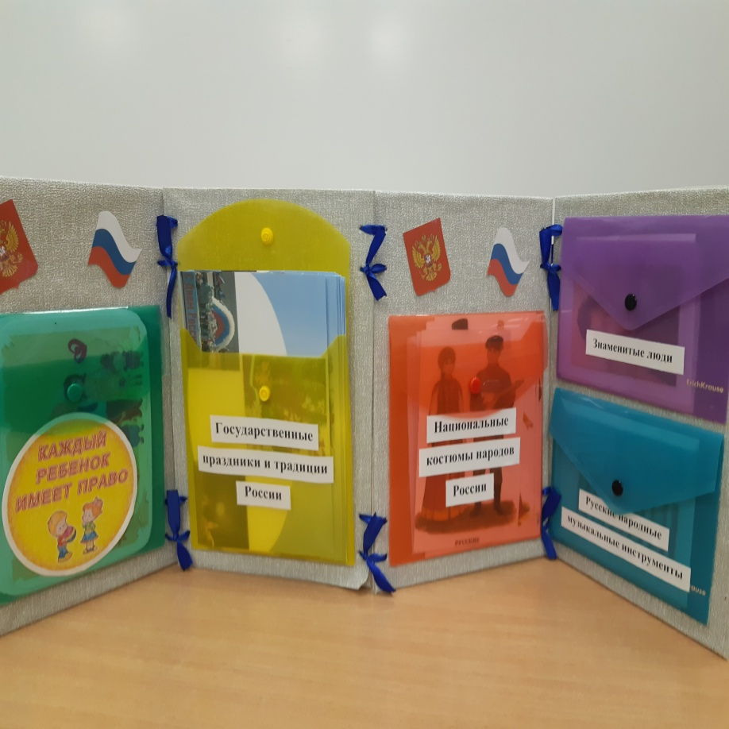
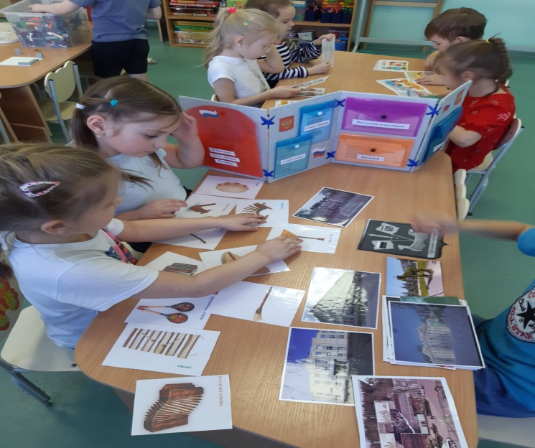
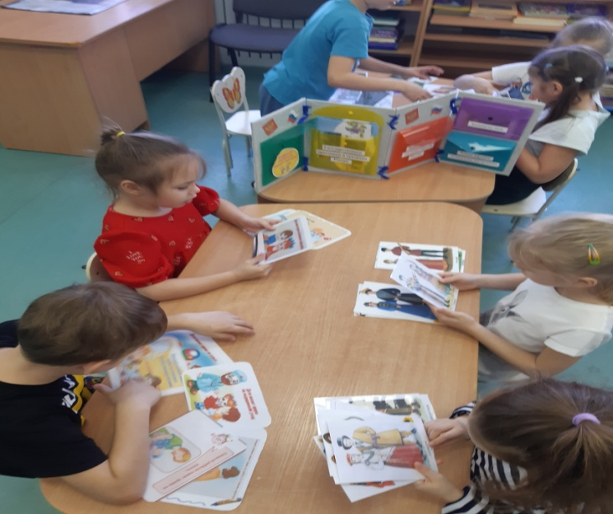
Изготовление лэпбука «Россия – знаем, любим, гордимся»

Slide 16
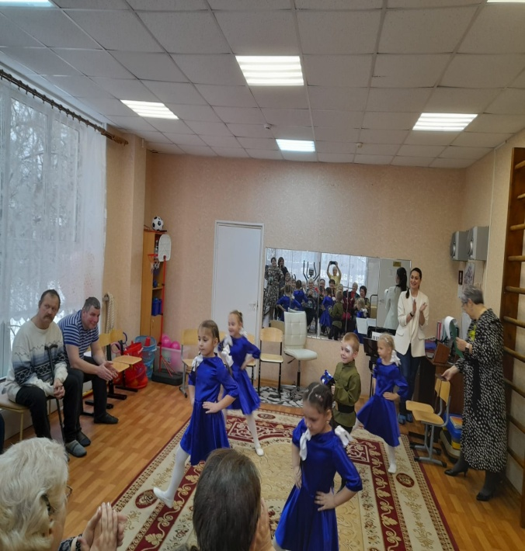
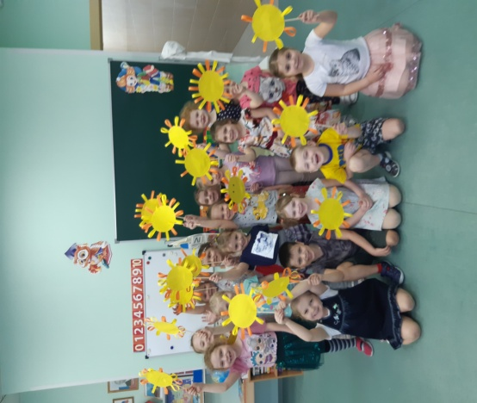
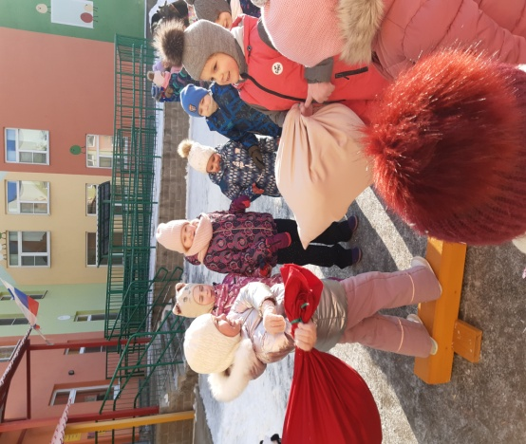
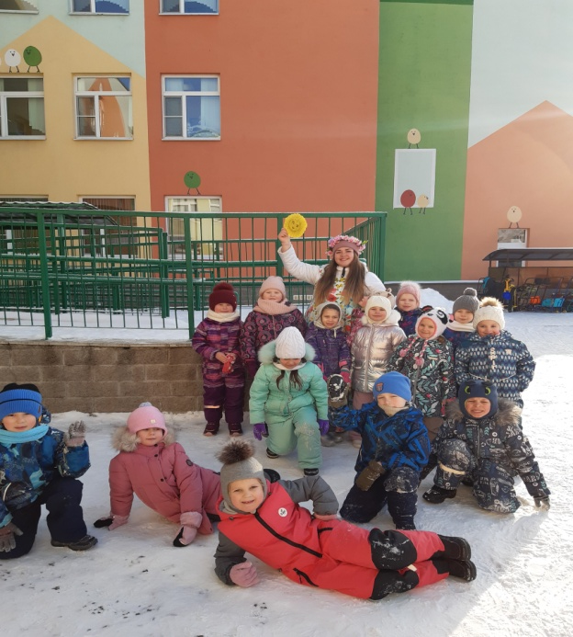
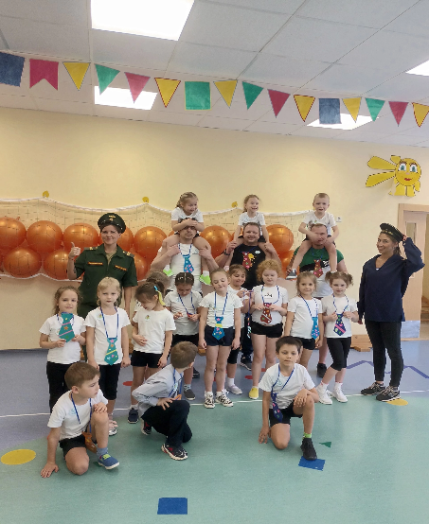
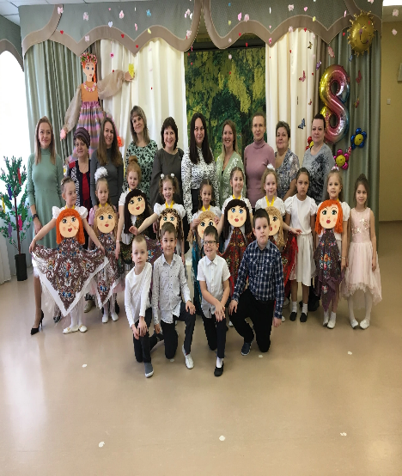
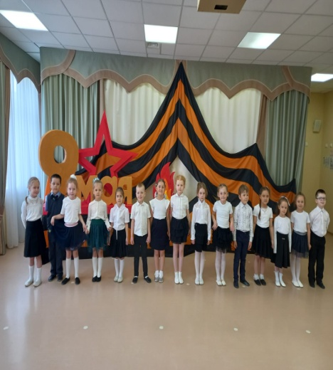
Народные традиции и праздники

Slide 17
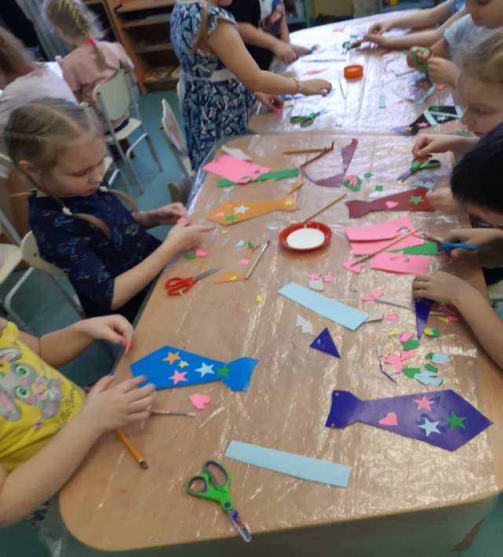
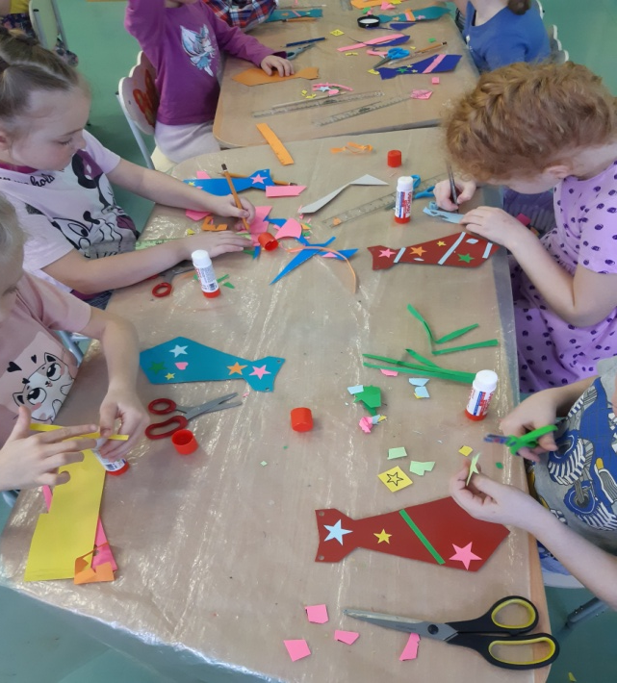
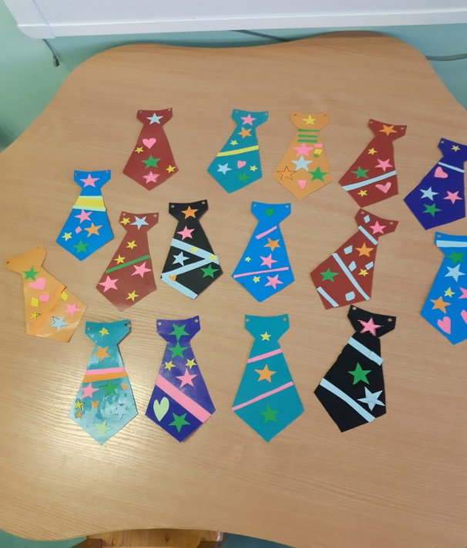
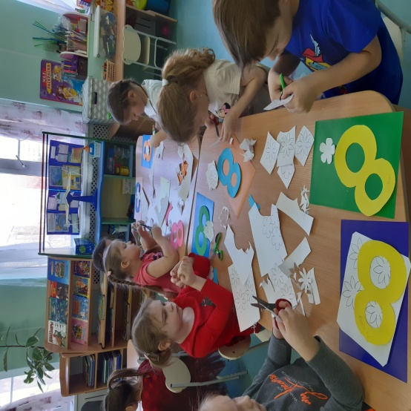
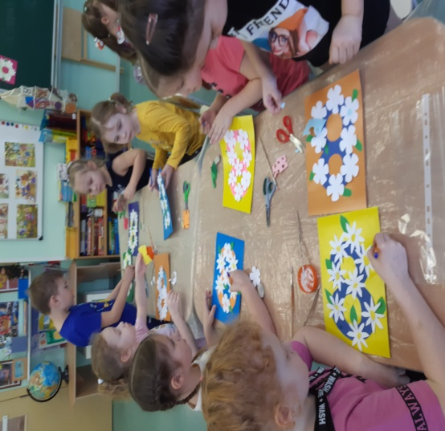
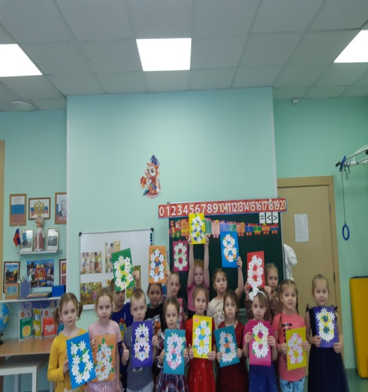
Поделки для наших пап и мам

Slide 18
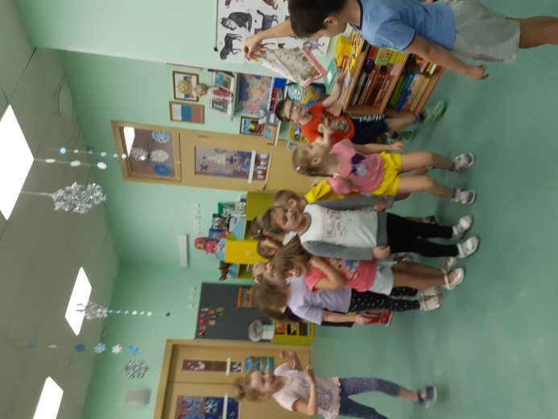
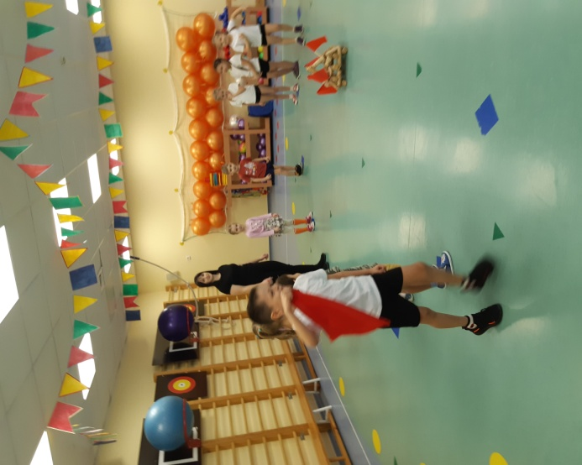
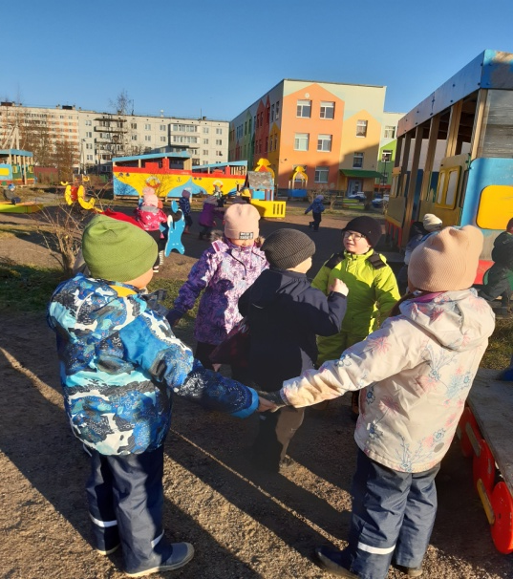
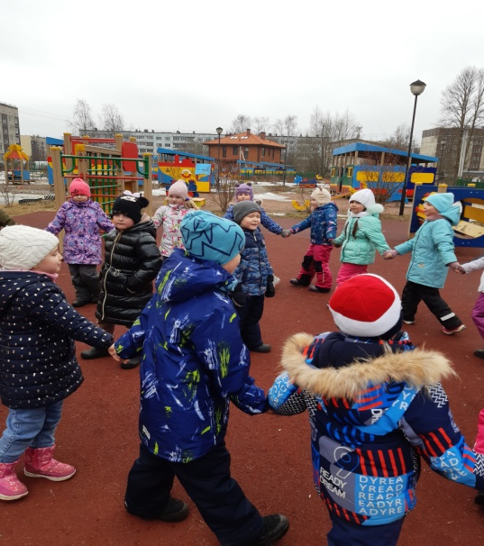
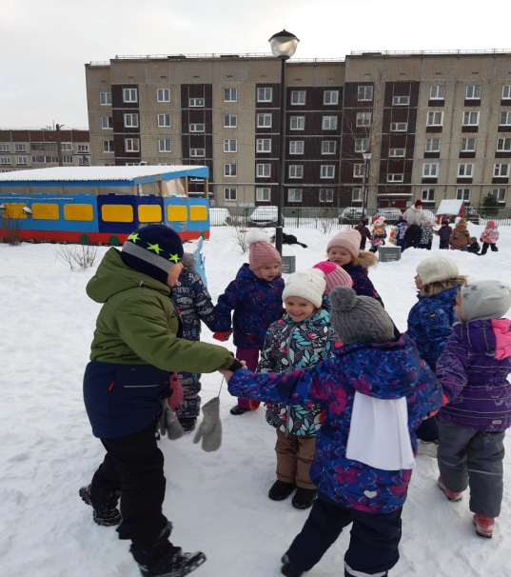
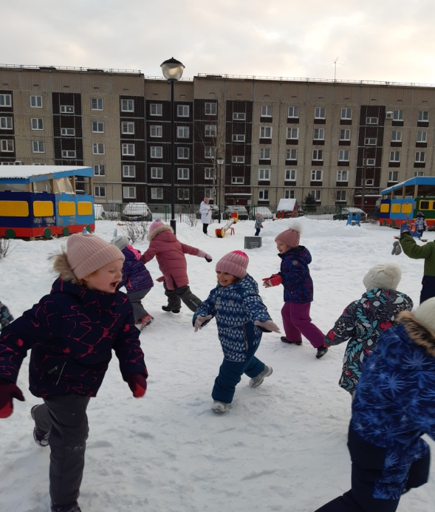
Русские народные игры

Slide 19
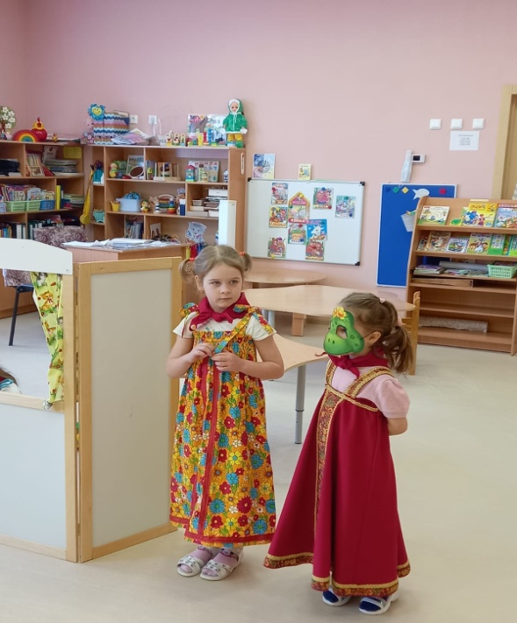
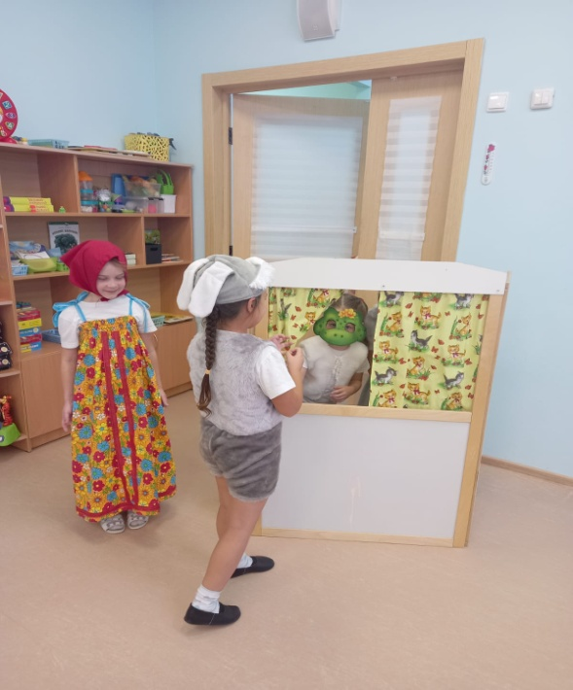
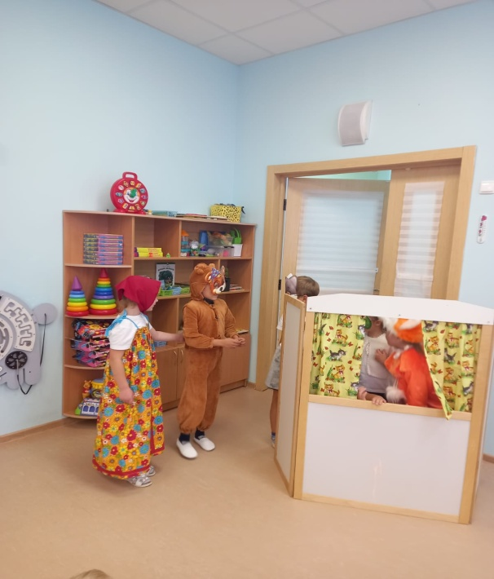
Театрализация

Slide 20
Мастер-класс: Изготовление «Куклы-кувадки»

Slide 21
Добрые дела: Акция «Подкормим птиц»

Slide 22
Права и обязанности

Slide 23
Спасибо
за
внимание!

